Slide 1
操作系统
Operating Systems
L22 多级页表与快表
Multilevel Paging

Slide 2
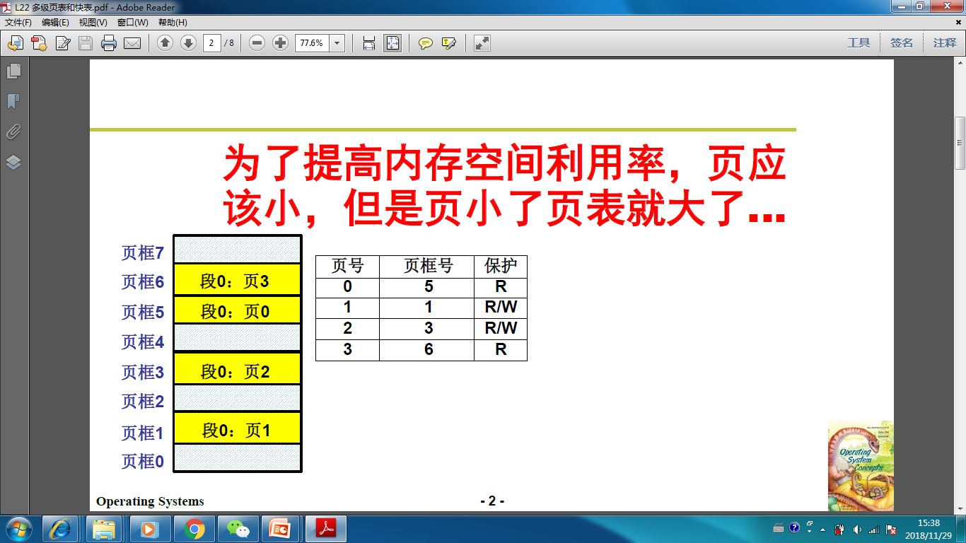

Slide 3
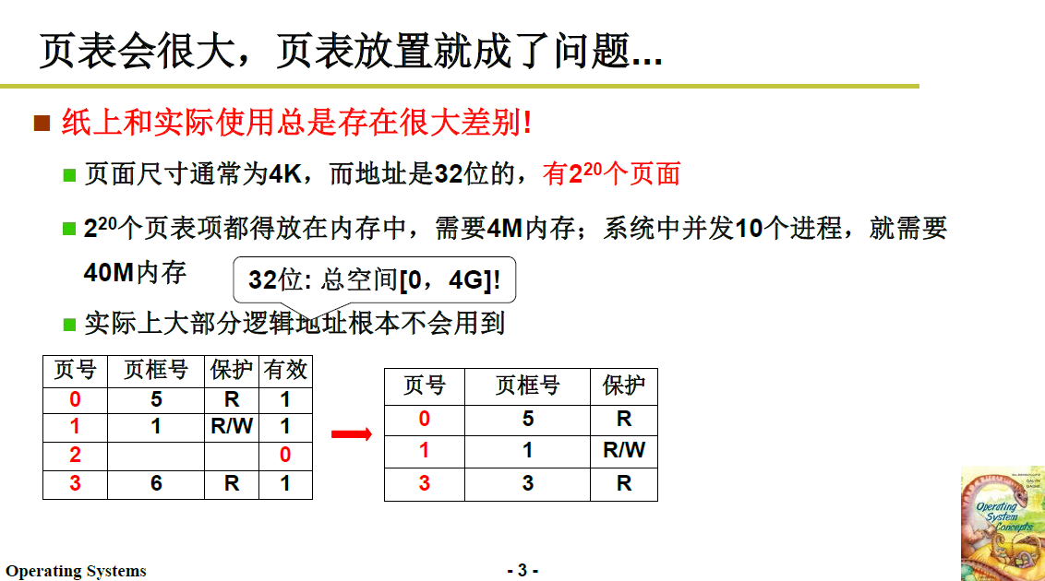

Slide 4
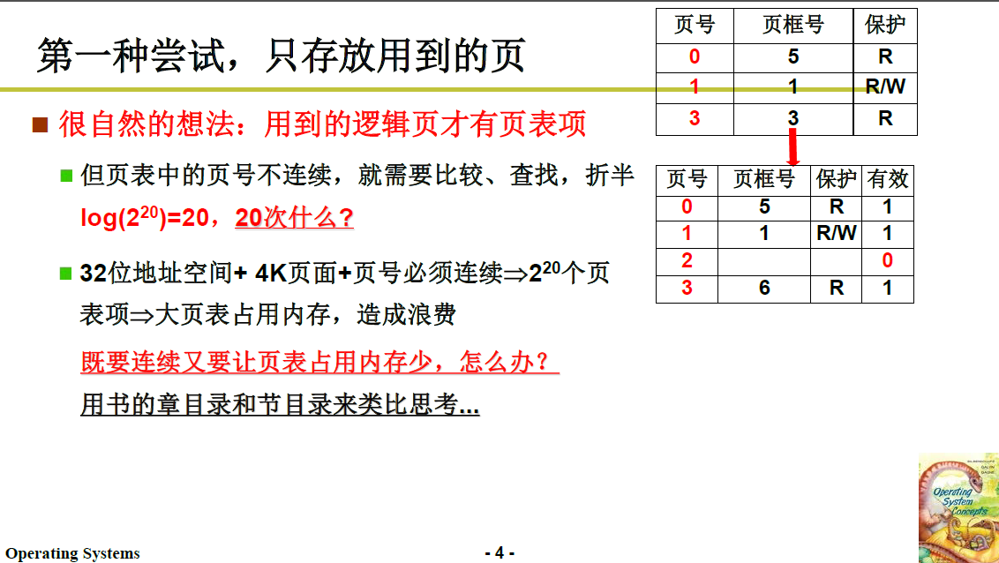

Slide 5
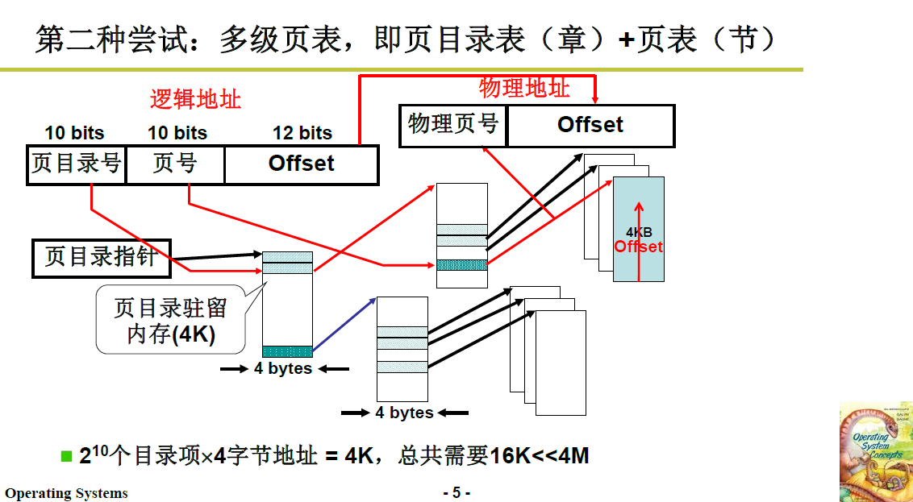

Slide 6
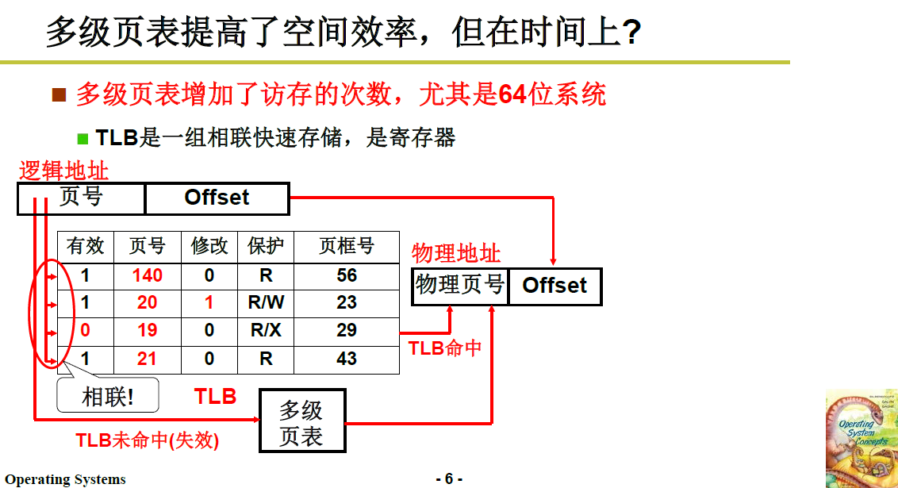

Slide 7
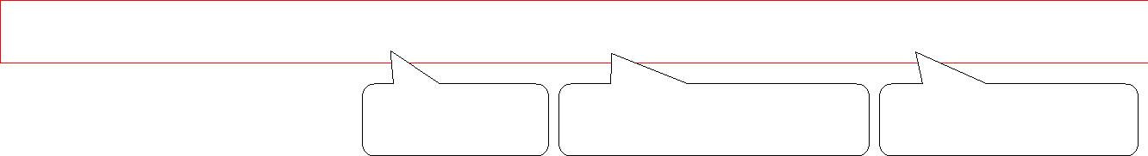

TLB得以发挥作用的原因
■ TLB命中时效率会很高，未命中时效率降低
有效访问时间 = HitR×(TLB+MA) + (1-HitR)×(TLB+2MA)
命中率! 内存访问时间! TLB时间!
有效访问时间=98%×(20ns+100ns) + 2%×(20ns+200ns)=122ns
有效访问时间=10%×(20ns+100ns) + 90%×(20ns+200ns)=210ns
要想真正实现“近似访存1次”，
TLB的命中率应该很高
TLB越大越好，但TLB很贵，通常
只有[64, 1024]
Operating Systems
- 7 -

Slide 8
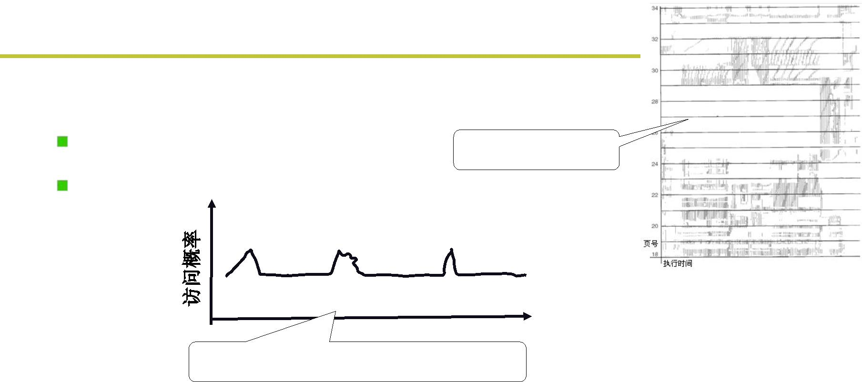
为什么TLB条目数可以在64-1024之间?
_{ 相比2}²⁰个页，64很小，为什么TLB就能起作用?
程序的地址访问存在局部性
某内存引用模式
空间局部性(Locality in Space)
内存地址
程序多体现为循环、顺序结构
计算机系统设计时应该充分利用这一局部性
Operating Systems
- 8 -

